Slide 1

স্বাগতম

Slide 2

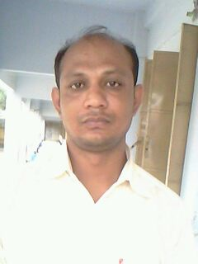
_{পরিচিতি}
শিক্ষকের নাম
শ্রেণি সপ্তম
বিষয়- বাংলা ১ম
ফারুক আহম্মেদ
শিরন্টি ময়নাকুড়ি উচ্চ বিদ্যালয়
সাপাহার, নওগাঁ।
তাং 03/12/13

Slide 3

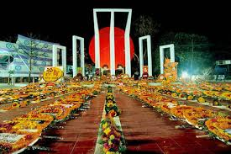
পাঠ ঘোষনা
লখার একুশে

Slide 4
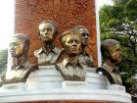
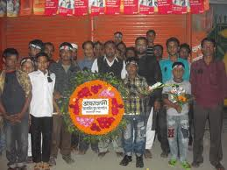

শিখনফল
ভাষা শহীদদের নাম জানা
একুশে ফেব্রুয়ারীর দিনে করনীয় কী তা জানা
শহীদ মিনার দেখে চেনা

Slide 5
বিস্তারিত আলোচনা
শহীদ মিনার

Slide 6
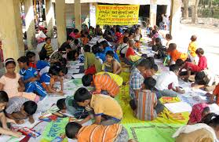
বিস্তারিত আলোচনা
চিত্রাঙ্কন প্রতিযোগিতা

Slide 7
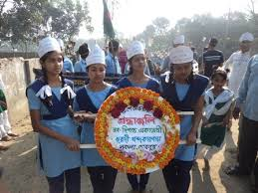
শহীদ মিনারে ফুল দেয়া

Slide 8
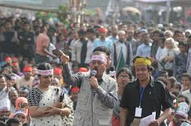
রেলী

Slide 9
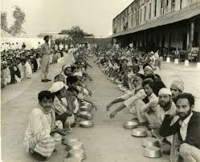
কাঙ্গালীভোজ

Slide 10
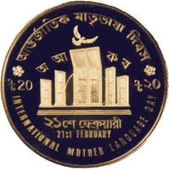
আন্তর্জাতিক মাতৃভাষা দিবস

Slide 11
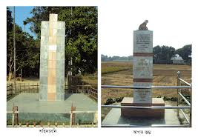
শহীদ বেদী

Slide 12
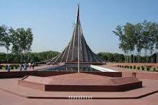
স্মৃতি সৌধ

Slide 13

দলীয় কাজ
’৫২ ভাষা আন্দোলন সম্পর্কে 10 টি বাক্য লিখ।

Slide 14
মুল্যায়ন
ভাষা আন্দোলন কত সালে হয়েছিল?
কয়েকজন ভাষা সৈনিকের নাম বল।
২১শে ফেব্রুয়ারীর দিনে সকালে আমরা কী করি?
আন্তর্জাতিক মাতৃভাষা দিবস কত তারিখে?

Slide 15
বাড়ির কাজ
আমাদের জাতীয় জীবনে ২১শে ফেব্রুয়ারীর গুরুত্ব বর্ণনা কর।

Slide 16

ধন্যবাদ

